Slide 1
Mindig a legdrágább a legjobb?
Készítette: Papp Attila
Felkészítő: Székely Éva
Karcagi Nagykun Református Gimnázium
5300, Karcag Madarasi út 1-3.
Kedvenc mobilom

Slide 2
Ha valami drágább, akkor jobb is, ugye?
Joggal merülhet fel bennünk a fenti kérdés.
A válasz: nem minden esetben.
Előadásom eszközéül a Sony Xperia M2 telefont választottam kiváló ár/érték/tudás aránya miatt.
Szeretném bebizonyítani, hogy nincs szükség több száz ezret kidobni az ablakon egy használható okostelefonért.

Slide 3
Kategóriák árának összehasonlítása

Slide 4
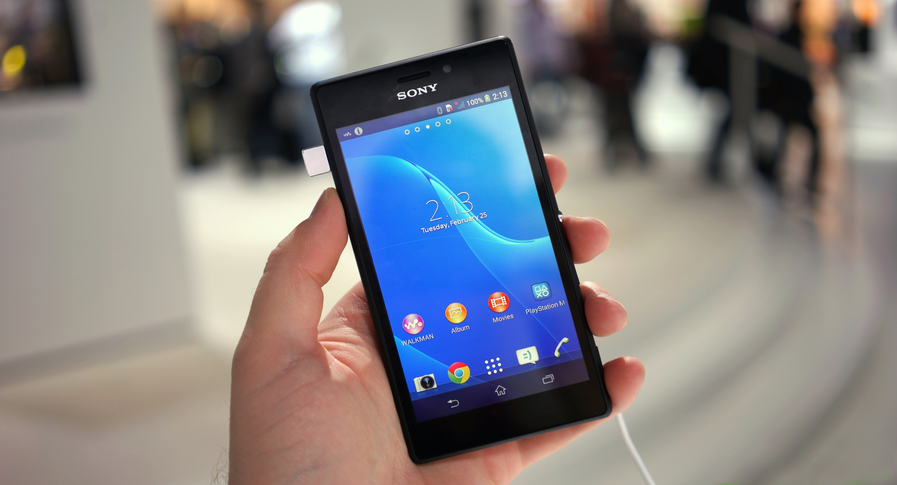
Sony Xperia M2

Slide 5
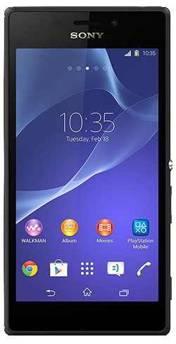
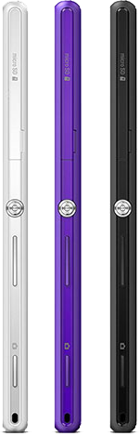
Fontosabb jellemzők
Kijelző: 4,8”, 540x960
Processzor: Qualcomm Snapdragon 400
Grafikus chip: Adreno 305
Ram: 1 GB
Operációs rendszer: Android 4.4.4
Akkumulátor kapacitása: 2300 mAh
4G/LTE

Slide 6
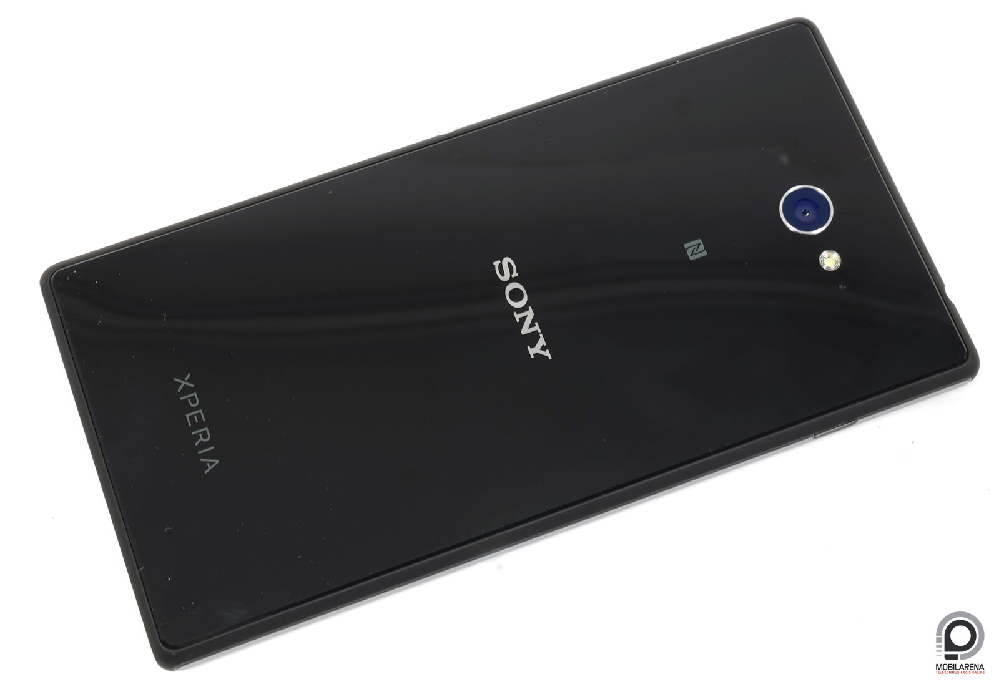

Slide 7
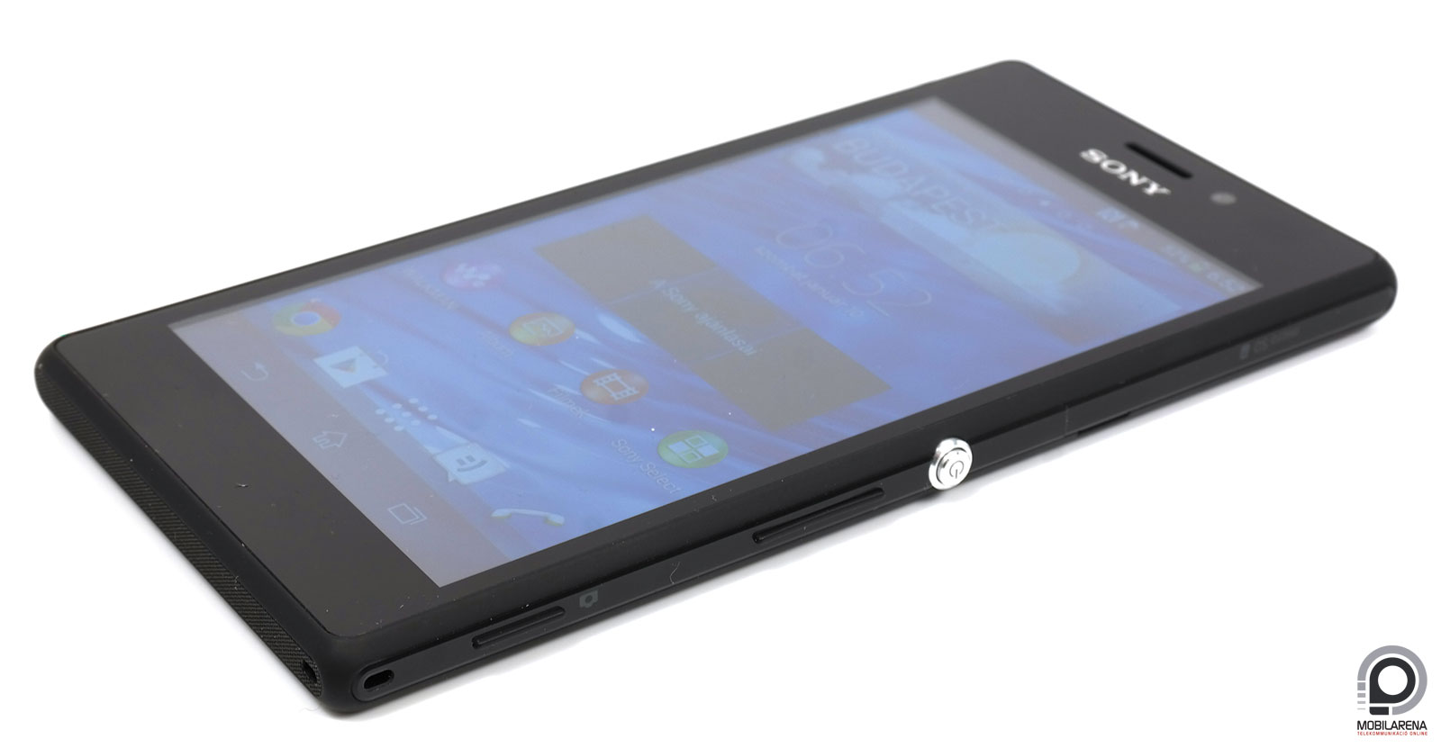

Slide 8
Mire LEHET használni egy okostelefont?
Böngészés / Levelezés Tanulás Telefon / SMS Videónézés Prezentációszerkesztés Könyvolvasás Játék Zseblámpa TV nézés | Fényképezés Órarend Dokumentumszerkesztés Navigáció Fordítás Videószerkesztés Facebook Nyelvvizsgázás Stb.

Slide 9
Egy szóval..
..BÁRMIRE
Angol nyelvű területeken elterjedt a válasz:
„There is an app for that.” = Van rá egy alkalmazás
Bármit szeretnénk végrehajtani, van rá egy alkalmazás.

Slide 10
De mire használjuk VALÓJÁBAN?
Facebook
Böngészés
Játék
Levelezés

Slide 11
Várjunk csak..
Tényleg szükségünk van egy csúcstelefonra ezekhez?

Slide 12
Nézzük meg közelebbről: Sony Xperia M2
Középkategóriás telefon
Előnyök:
Kedvező ár
Jó anyaghasználat
Szép kijelző
Gyors processzor
Friss android
Hátrányok:
Viszonylag gyenge kamera

Slide 13
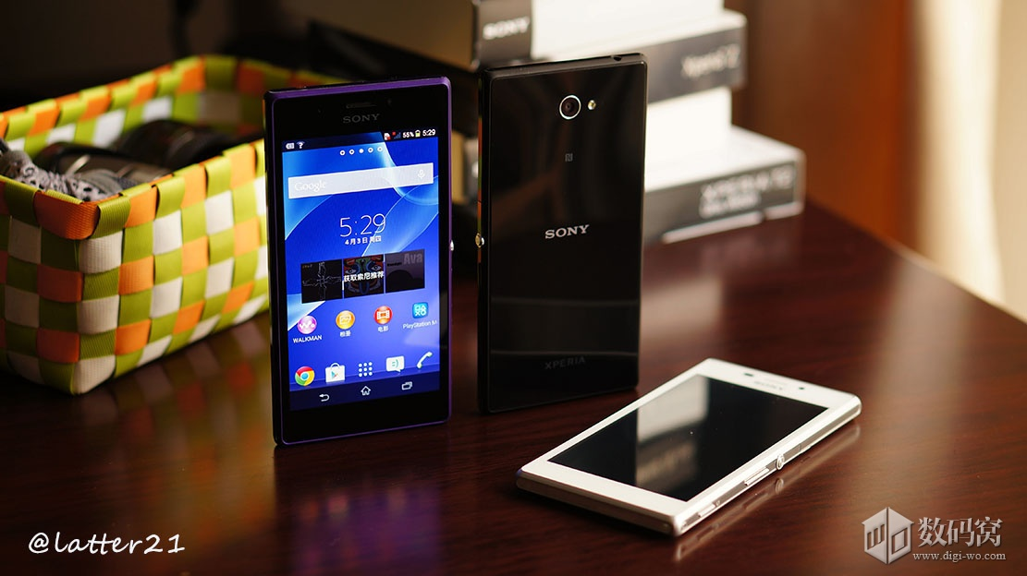

Slide 14
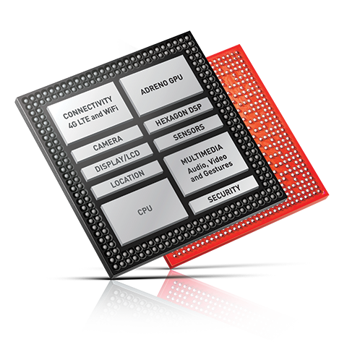
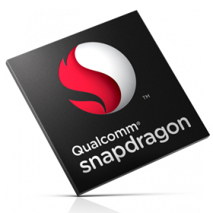
Processzor
Qualcomm Snapdragon 400 MSM8926
1,2 GHz
Négy mag.
Mindennapi használatra tökéletes.
Kedvező energiafelhasználás, jó teljesítmény

Slide 15
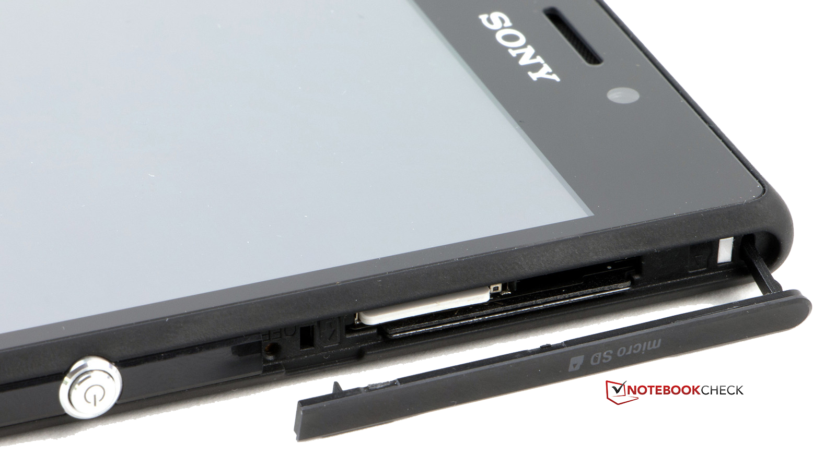
Memória
RAM: 1 GB
Belső tárhely: 8 GB
MicroSD bővíthetőség
(Alkalmazások memóriakártyára mozgatása lehetséges)

Slide 16
Töltő/USB
MicroSIM, MicroSD
Bekapcsoló gomb
Jack csatlakozó
Kameragomb

Slide 17
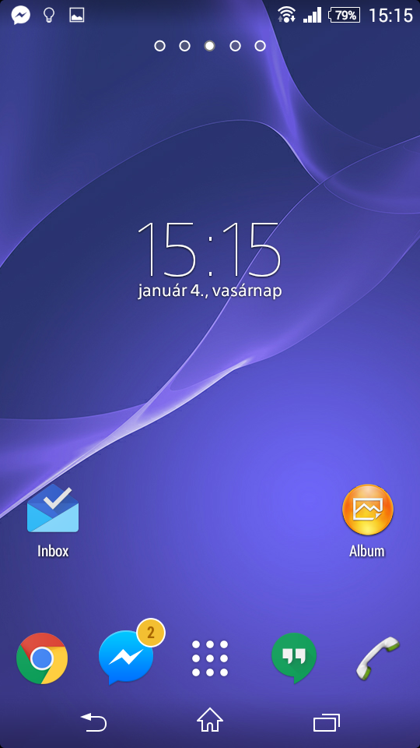
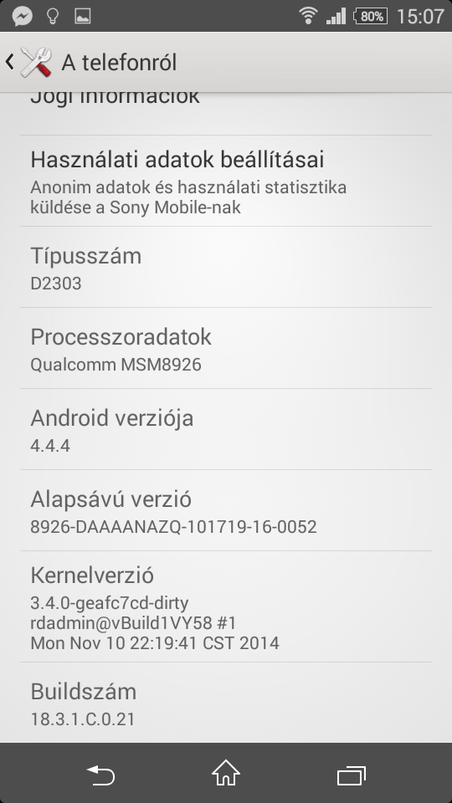
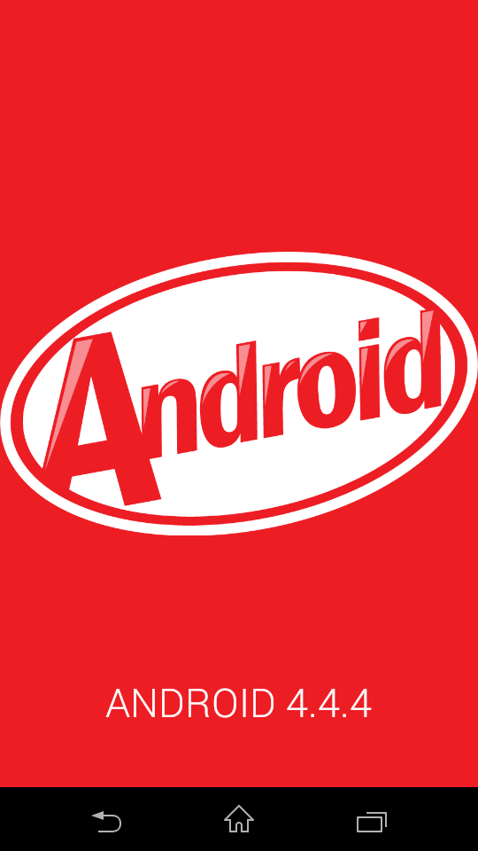
Az operációs rendszer
Android 4.4.4 Kit-Kat

Slide 18
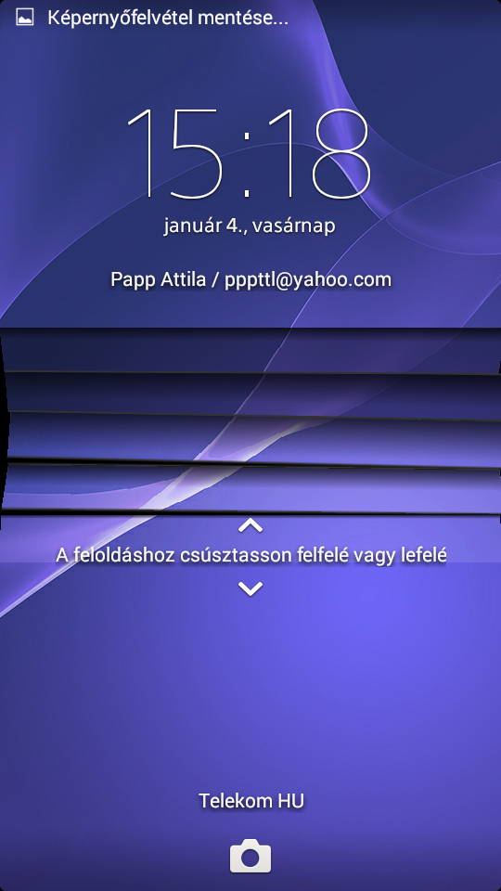
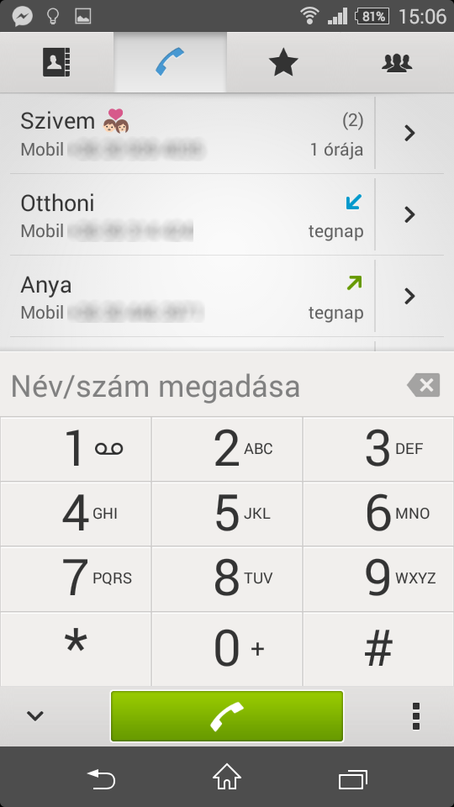

Slide 19
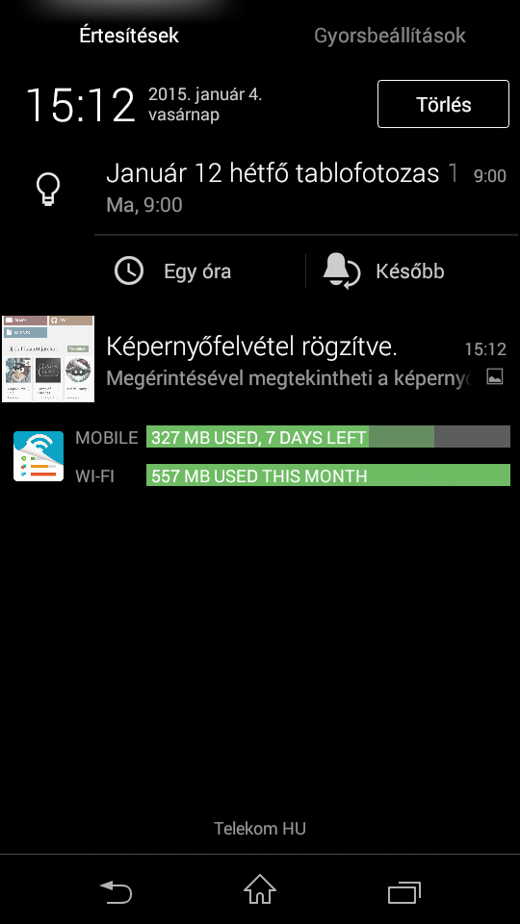
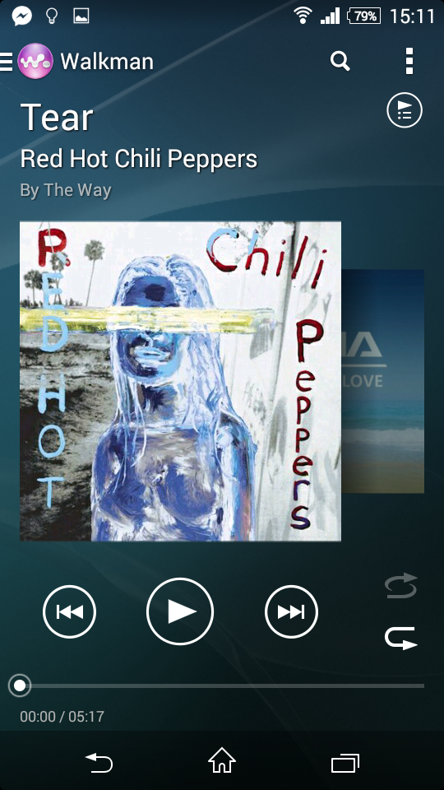

Slide 20
Miben különbözik ez a Windowstól?
Az Android főként érintésvezérelt eszközök rendszere.
Napjainkban már autókban és tévéken is fut.
Az ikonok és az asztal meghatározóak mindkettőben, azonban az Android natívan nem kezel ablakos alkalmazásokat.
Könnyebb gépelni és szerkeszteni asztali gépen és egyelőre még a teljesítményük is nagyobb, mint a telefonoké.
De az Androidos eszközök általánosságban hordozhatóbbak mint Windowsos társaik.

Slide 21
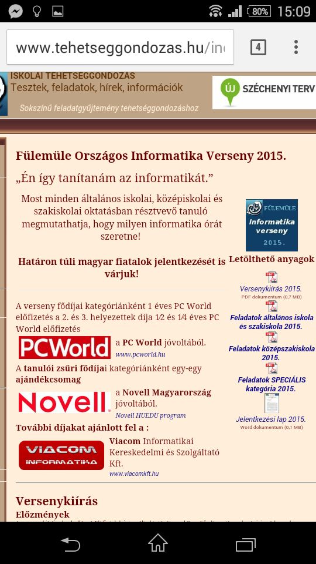
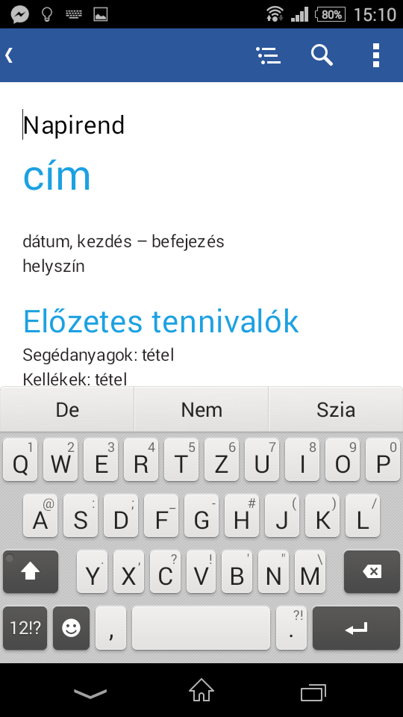

Slide 22
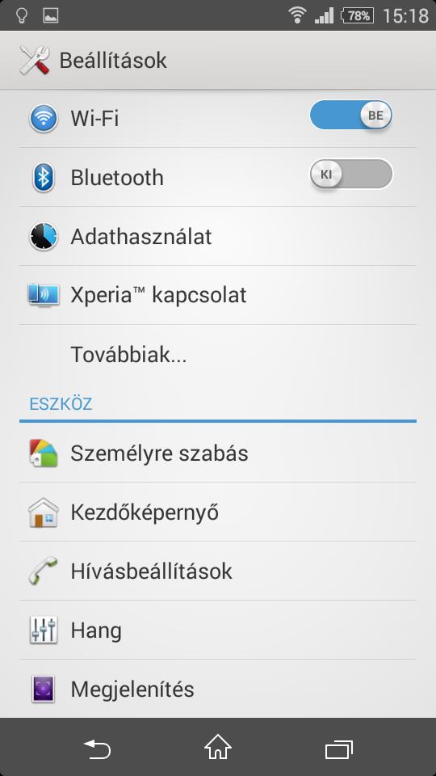
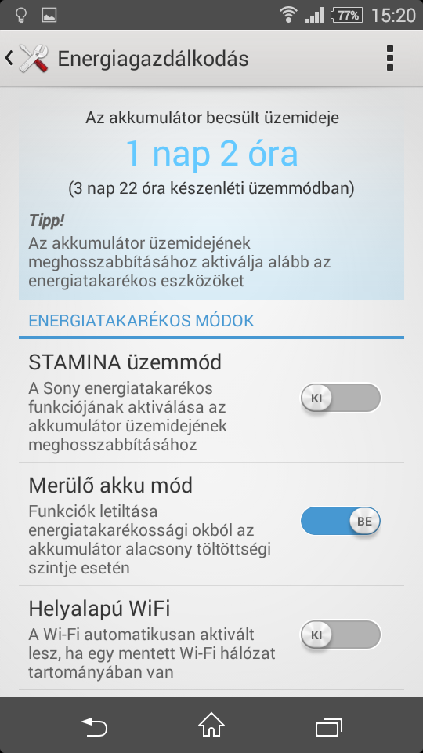

Slide 23
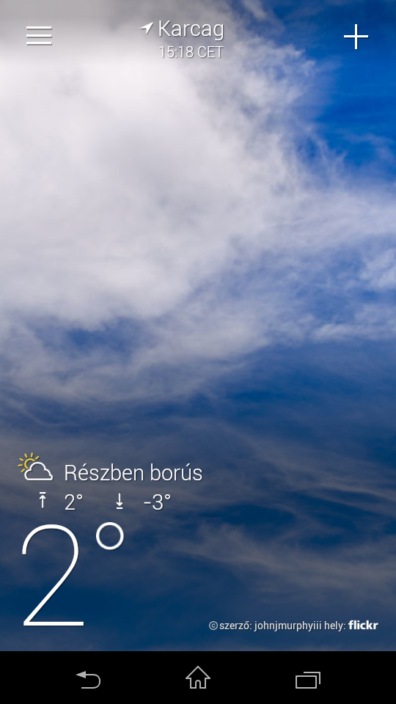

Slide 24
Kérdések
Mi volt a bemutatott telefon neve?
Sony Xperia M2
Milyen processzor van benne?
Qualcomm
Melyik árkategóriába tartozik?
Középkategória
Mire használunk manapság egy ilyen telefont?
Főleg internetezésre

Slide 25
Vége
Köszönöm a figyelmet!
Készítette: Papp Attila
Felkészítő tanár: Székely Éva
2015. január
Források:
Saját képek
http://office.microsoft.com/en-us/templates/triple-circuit-lines-presentation-widescreen-TC102787990.aspx
http://tech2.hu/wordpress/wp-content/uploads/2014/08/Sony-Xperia-M2-DSC05637.jpg
http://mobilarena.hu/dl/cnt/2014-05/108325/speci.jpg
http://mobilarena.hu/dl/cnt/2014-05/108325/sony_xperia_m2_n5.jpg
http://mobilarena.hu/dl/cnt/2014-05/108325/sony_xperia_m2_n4.jpg
http://mobilarena.hu/dl/cnt/2014-05/108325/sony_xperia_m2_n6.jpg
http://img1.findthebest.com/sites/default/files/3118/media/images/_1453803.png
https://www.qualcomm.com/sites/ember/files/snapdragon-processors-400.png
http://www.notebookcheck.net/fileadmin/_processed_/csm_detail_slots_0c111631b0.jpg
http://www.gizmobolt.com/wp-content/uploads/2014/04/xm3.jpg

